Slide 1
Раздел 4 Введение в математический анализ Бесконечно малые и бесконечно большие числовые последовательности и их свойства
Понятие бесконечно малой числовой последовательности
Необходимое и достаточное условие существования предела
Свойства бесконечно малых числовых последовательностей
Бесконечно большие числовые последовательности и их связь с бесконечно малыми

Slide 2




Определение 1
Числовая последовательность {α_{n}} называется
бесконечно малой, если
Теорема 1. (Необходимое и достаточное условие
существования предела)
$$⟹$$
$$⟹$$
$$\lim_{n→∞}{α_{n}}=0$$
$$x_{n}=a+α_{n}⟺α_{n}=x_{n}−a$$

Slide 3
Арифметические операции над бесконечно малыми последовательностями
Теорема 2. (О сумме бесконечно малых числовых
последовательностей)
►
◄

Slide 4
Теорема 3. (О произведении бесконечно малой числовой
последовательности на ограниченную )
►
◄
Следствия:

Slide 5
Определение 2
Числовая последовательность {y_{n}} называется
бесконечно большой, если
Пример:
►
◄

Slide 6

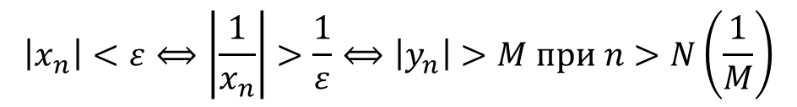
Теорема 4. (О связи бесконечно малых и бесконечно больших числовых последовательностей (БМЧП и ББЧП))
Докажем первую часть теоремы: $\left\{x_{n}\right\}−БМЧП, y_{n}=\frac{1}{x_{n}}⇒\left\{y_{n}\right\}−ББЧП.$
$$Возьмем ∀M>0, пусть ε=\frac{1}{M}$$
$$\left\{x_{n}\right\}−БМЧП ⟹∃N\left(ε\right):n>N\left(ε\right)⟹\left|x_{n}\right|<ε$$
$$\left|x_{n}\right|<ε⟺\left|\frac{1}{x_{n}}\right|>\frac{1}{ε}⟺\left|y_{n}\right|>M при n>N\left(\frac{1}{M}\right)$$

Slide 7
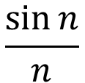

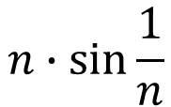
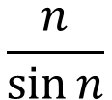
Таблица основных бесконечно малых и бесконечно больших
БМ
ББ
Контрольные вопросы
$$\frac{\sin{n}}{n}$$
$$n∙\sin{\frac{1}{n}}$$
БМ
ББ
БМ
ББ
$$\frac{n}{\sin{n}}$$
БМ
ББ
$$n∙\sin{n}$$
БМ
ББ

Slide 8
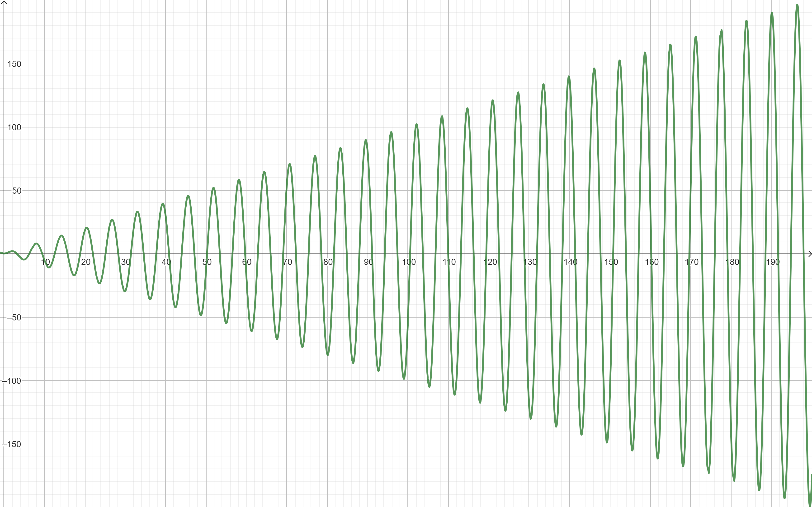

$$y=x∙\sin{x}$$

Slide 9


